Slide 1

일일 태양 흑점 수 예측
메카트로닉스 공학 전공 2017108071 부준호

Slide 2




목차
01
02
03
04
05
06
개요 및 필요성
데이터 분할
07
관련 연구/내용
학습 및 테스트 결과
08
내용 요약
결론 및 소감
09
데이터 설명
데이터 전처리
시각화/분석

Slide 3

01
개요 및 필요성

Slide 4
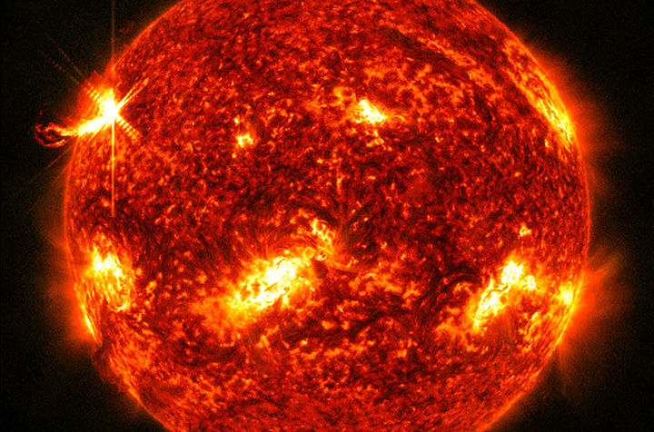
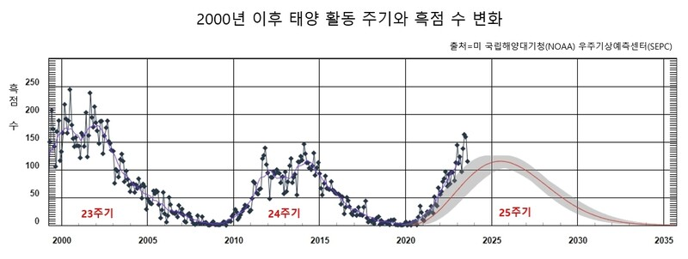
개요 및 필요성
흑점이 왜 중요한가?
태양 활동이 활발해질수록 지구에 당도하는 태양 에너지 입자가 증가해 통신과 전력망, 항공기 운항 시스템, 우주선 등에 장애를 일으킬 수 있기 때문이다.
2023년 1월 태양에서 발생한 태양 플레어 현상. (출처: NASA)

Slide 5

02
관련 연구 내용

Slide 6
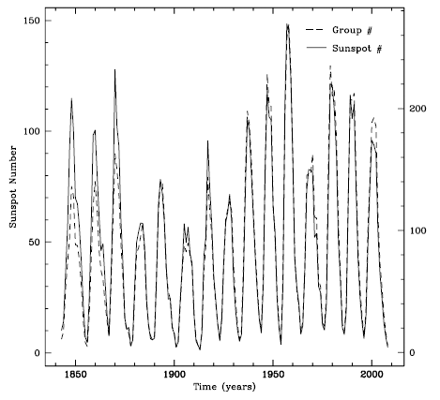
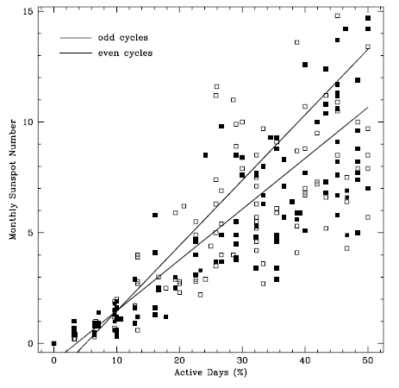
관련 연구 내용
논문 이름 : Active Days around Solar Minimum and Solar Cycle Parameter
저자 : 장헌영(경북대학교 천문대기과학과)
H.-Y. Chang, “Active Days around Solar Minimum and Solar Cycle Parameter,” Journal of Astronomy and Space Sciences, vol. 38, no. 1. The Korean Space Science Society, pp. 23–29, Mar-2021.
Notes:
관련 연구 요약
본 논문은 태양 자기 매개변수와 월간 흑점 수의 선형 기울기 사이의 관계를 통계적으로 탐구하는 주제를 가지고 연구하고 있습니다.

Slide 7
관련 연구와 차이점
본 연구와 차이점1
본 연구와 차이점2
관련 연구에 사용된 일일 태양 흑점 데이터는 1843년부터 2008년까지의 과거 데이터를 가지고 연구 했다. 하지만 본 연구에서는 1850년 부터 2023년 8월 31일까지의 최신 데이터를 가지고 일일 태양 흑점을 예측한다.
관련 연구는 태양 자기 매개변수와 월간 흑점 수의 선형 기울기 사이의 관계를 통계적으로 탐구하는 주제를 가지고 연구했다면, 본 연구는 미래 특점 시점에 발생한 태양 흑점수를 예측하는 연구이다.

Slide 8

03
내용 요약

Slide 9
내용 요약
태양 활동이 활발해질수록 지구에 당도하는 태양 에너지 입자가 증가해 통신과 전력망, 항공기 운항 시스템, 우주선 등에 장애를 일으킬 수 있다. 연구를 위해 1850년부터 2023년 8월까지 일일 태양 흑점 수를 기록한 데이터를 기반으로 했다. 본 연구에서는 다양한 시계열 예측 모델과 머신러닝 모델을 통해 미래 태양 흑점 수를 예측하고, 시각화 한다.

Slide 10

04
데이터 설명

Slide 11
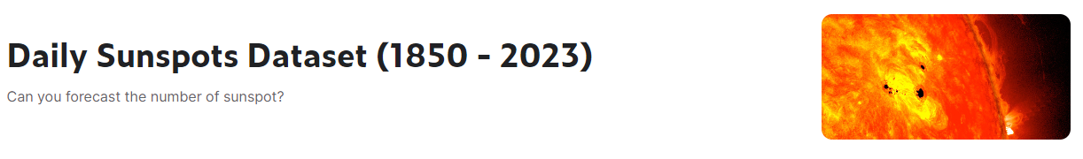
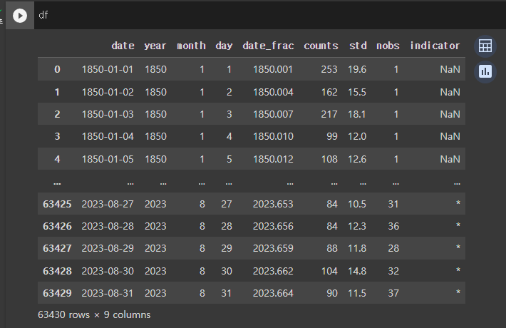
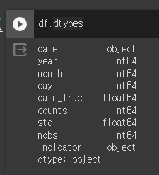
데이터 설명
Column 설명
브뤼셀의 벨기에 왕립천문대(SILSO)에서 제공한 1850년부터 2023년 8월 까지의 일일 태양흑점 데이터
Date : 날짜
Year : 년도
Month : 월
Day : 일
Date_frac : 연도의 분수
Counts : 일일 총 흑점 수
Std : 흑점 수의 일일 표준 편차
Nobs : 일일 값을 계산하는데 사용된 관측치 수
Indicator : 확정적/잠정적 지표
https://www.sidc.be/SILSO/datafiles

Slide 12

05
데이터 전처리

Slide 13
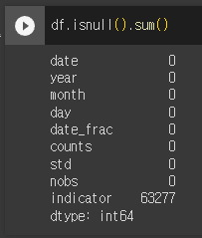
데이터 결측치 분석
isnull().sum() Method를 통해 해당 데이터에 예측에 필요 없는 결측치가 있는지 확인한다.

Slide 14
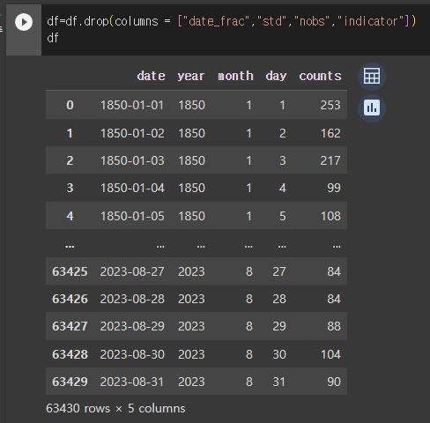
데이터 전처리
데이터 설명 페이지에서 나타난 Column 중 예측에 필요 없는 Column인 "date_frac","std","nobs","indicator“를 drop() Method를 통해 제거한다.

Slide 15

06
시각화 / 분석

Slide 16
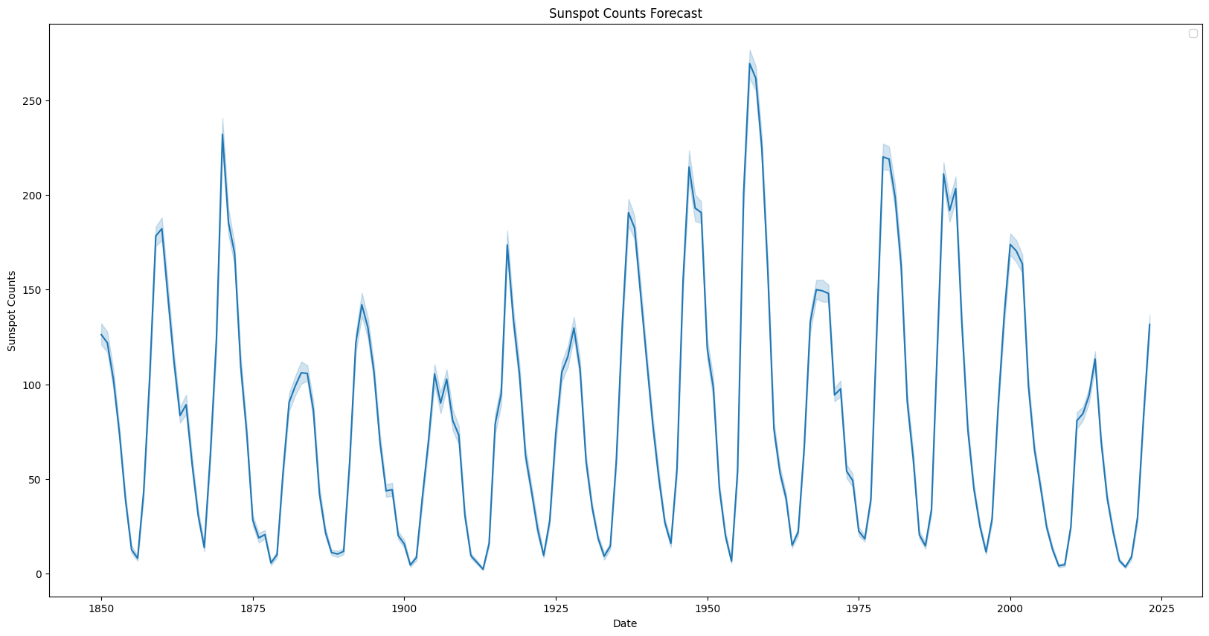
시각화/분석
전처리가 완료된 데이터와 시각화 모듈인 “seaborn”을 가지고 시각화한 모습

Slide 17

07
데이터 분할

Slide 18
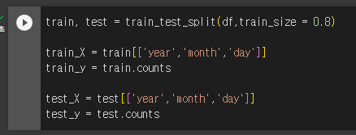
데이터 분할
예측을 위한 train과 test 데이터를 분할합니다.

Slide 19

08
학습 및 테스트 결과

Slide 20
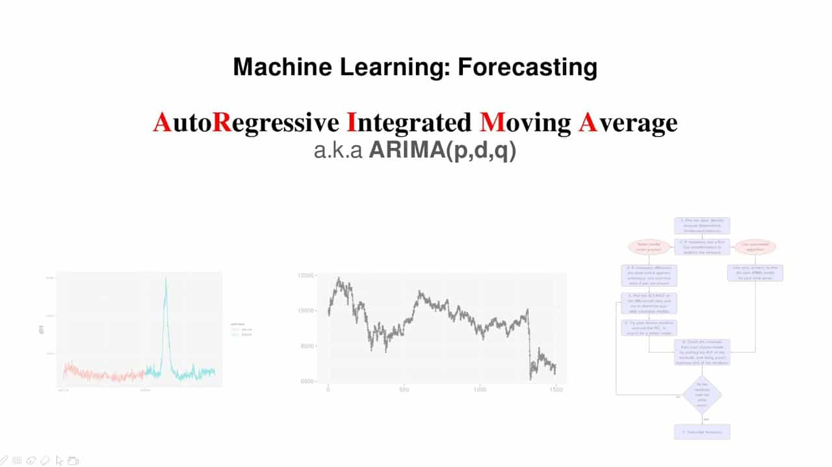
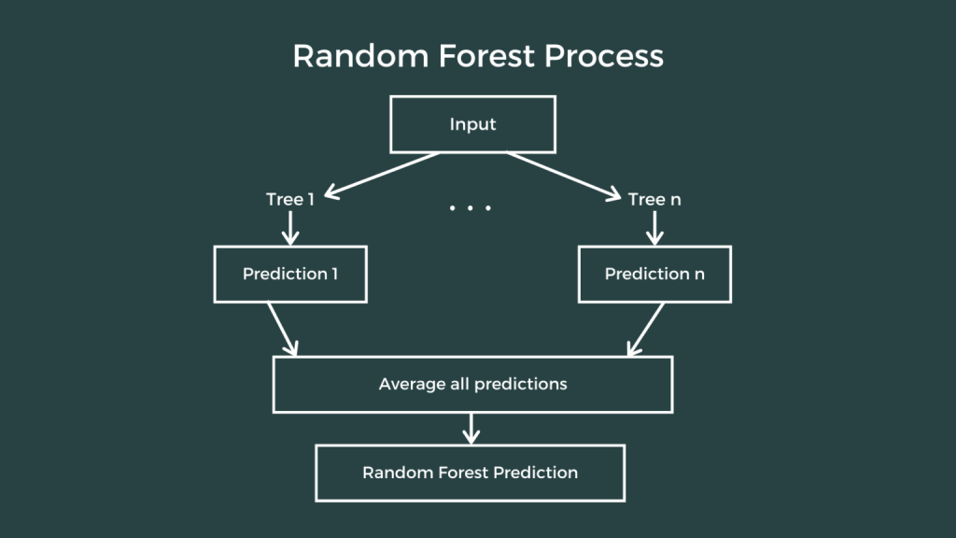

사용 모델 소개
Prophet
ARIMA
Random Forest Regressor
Time-series를 다루기 위해서 만든 Library이다. 통계적인 지식 없이 Time-series 데이터를 기반으로 자동으로 Forecast를 수행해주며, 아웃라이어, 데이터 부재 등에도 비교적 강건하게 모델링을 수행하는 장점이 있다.
데이터의 현제 값과 이전 값의 차이, 이전 예측 오차의 평균을 고려하여 미래 값을 예측하는 Library
여러 트리들이 예측을 수행하는데, 각 트리는 다양한 특성을 고려하여 예측하고, 이러한 다양성을 통해 모델은 안정적이고 강력한 예측을 할 수 있게 된다.

Slide 21
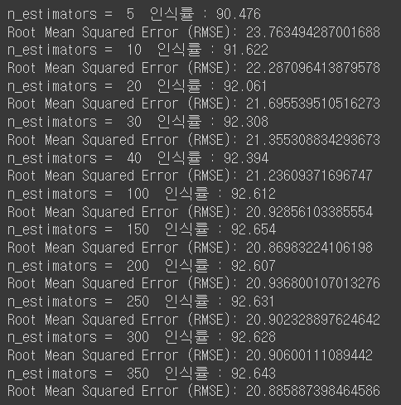
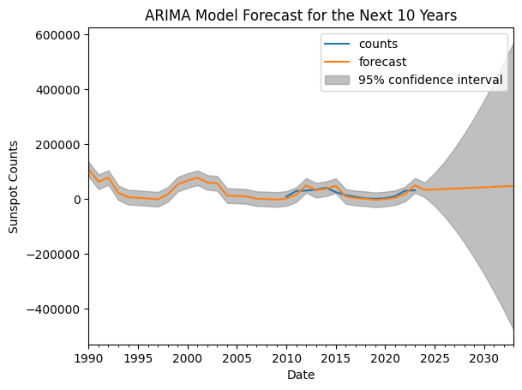
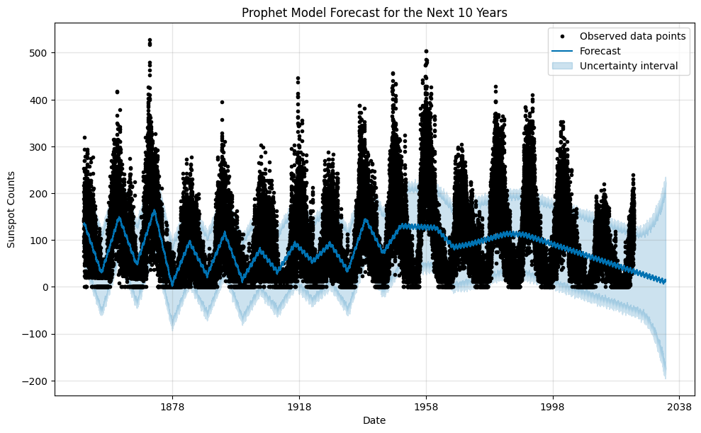
모델 평가
Prophet
ARIMA
Random Forest Regressor

Slide 22
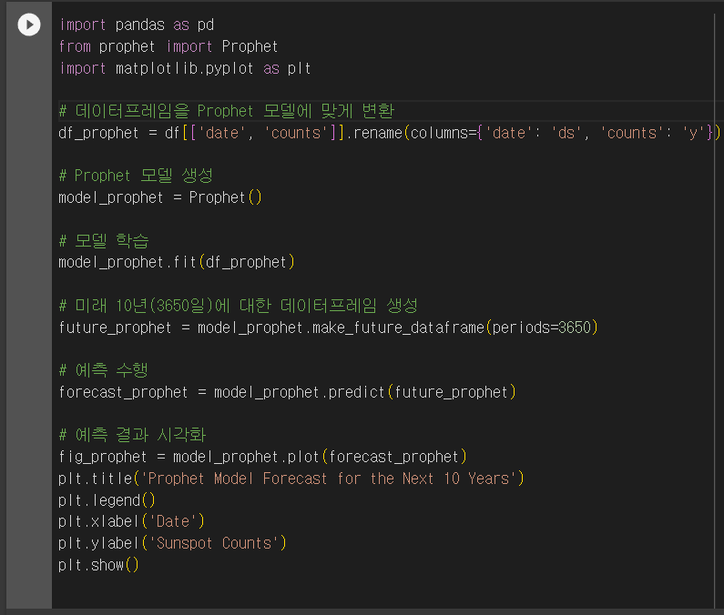
Prophet

Slide 23
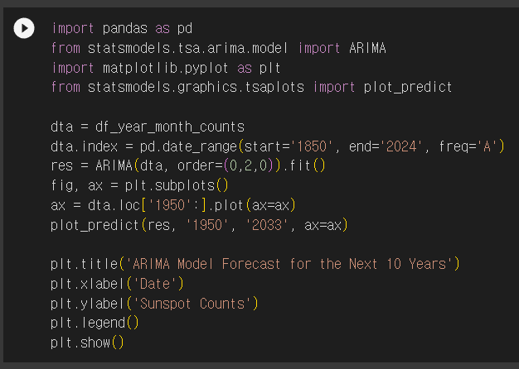
ARIMA

Slide 24
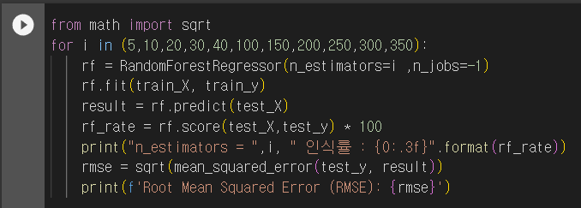
Random Forest Regressor

Slide 25

09
결론 및 소감

Slide 26
결론
태양 흑점 수 예측 가능 -> 태양풍 강도 예측 가능
태양 활동 주기 예측 가능

Slide 27
소감
비록 Prophet 모델과 ARIMA모델 결과가 인상적이게 나오지 못했지만, 강의시간에 배우지 못한 모델들을 사용해보고 평가하고, 결과를 도출해 나가면서 인공지능의 재미를 맛볼 수 있었고, 더 나아가 Pycaret Library을 통해 더 많은 모델들을 비교해보고 싶다.
또한, 데이터 정제 과정에서 전처리 과정과 시각화 부분에서 내 실력의 부족함을 깨달았으며, 부족한 부분은 추후 데이터 전처리와 시각화 등 추가적인 공부를 통해 메워나갈 예정이다.

Slide 28



QnA
저자 : 부준호
bm1549@naver.com
010-9419-1549
Please keep this slide for attribution

